Slide 1
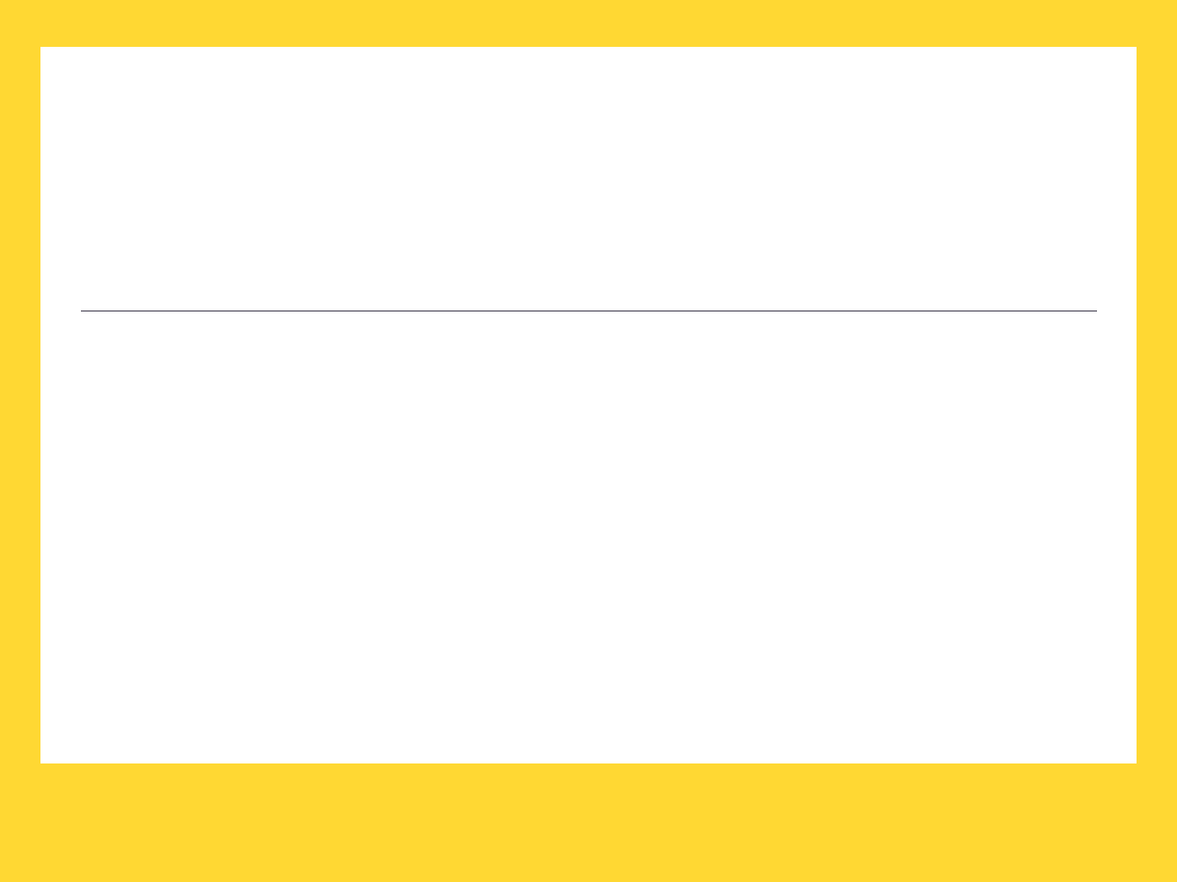

인공지능 경진대회 도전기
빅데이터 분석 공모전 1팀
6기 김영현
5기 백지혜
6기 손은주
6기 진현영

Slide 2
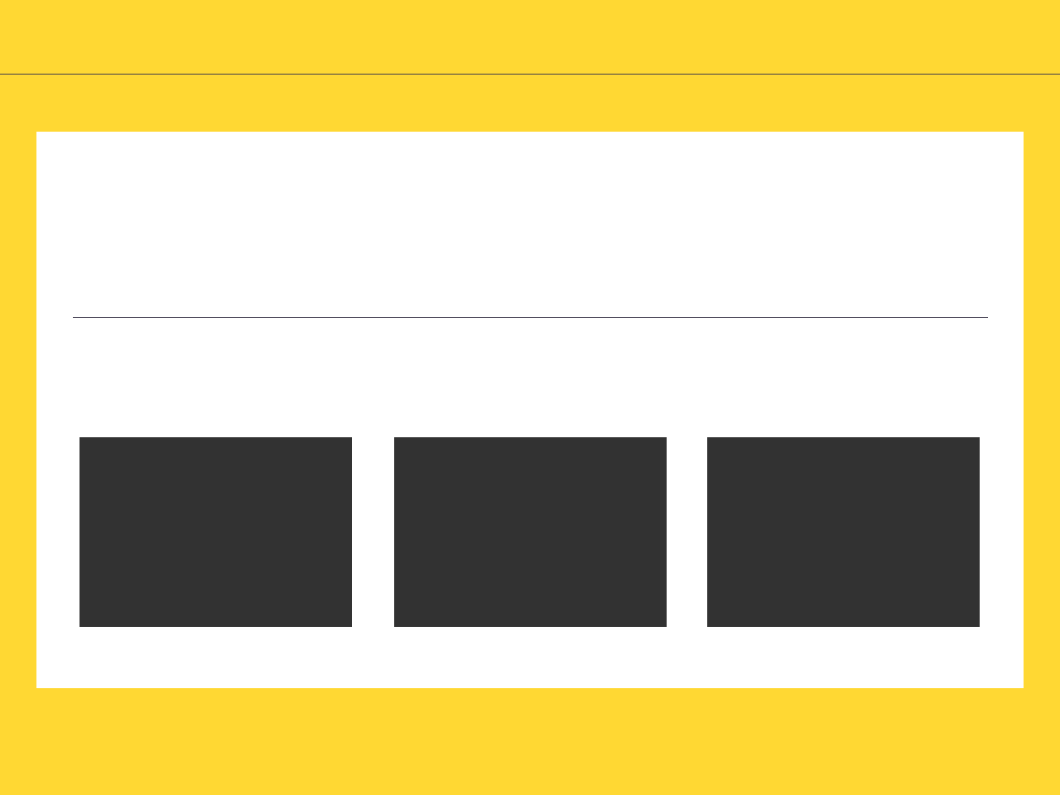
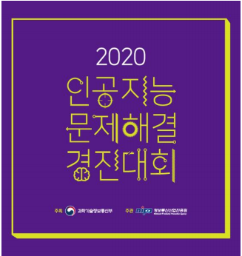
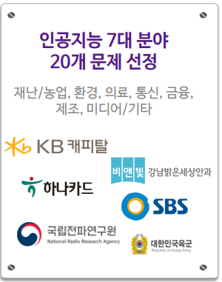
빅데이터 분석 공모전 1팀
식물, 병충해 종류 이미지 분류
중고차 판매기간 예측
육군 민원 모델 분류
독일 지역 Winter 타이어 수요예측

Slide 3

빅데이터 분석 공모전 1팀
식물, 병충해 종류 이미지 분류
중고차 판매기간 예측
육군 민원 모델 분류
독일 지역 Winter 타이어 수요예측

Slide 4




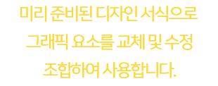
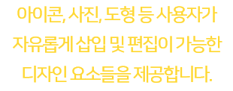
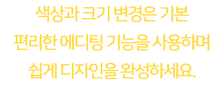




예선 – 식물 병충해 분류
• 목표
- 식물 병충해 분류 모델 개발 - 주어진 식물 사진을 통해 해당 식물의 종류와 병충해 종류를 분류하는 알고리즘 개발

Slide 5
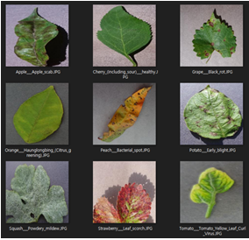
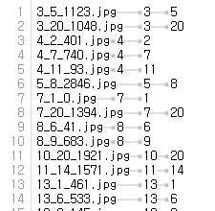
빅데이터 분석 공모전 1팀
데이터 셋
• 식물 이미지
train - jpg 이미지 16,000장, 라벨 tsv 파일 test - jpg 이미지 3,997장, 라벨 tsv 파일

Slide 6
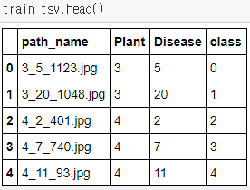
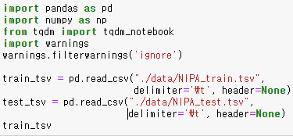
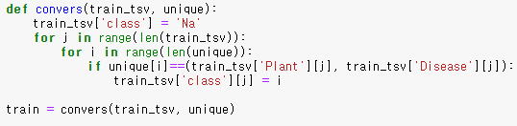
빅데이터 분석 공모전 1팀
데이터 로드
class 는 총 20개
각 열에 새로운 이름을 부여하고, class 열을 생성해줍니다.

Slide 7
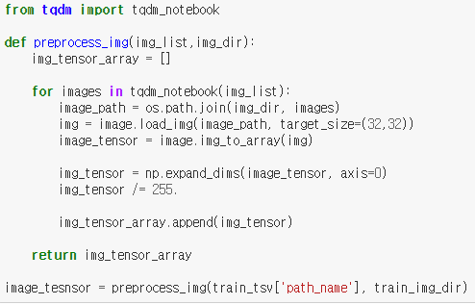
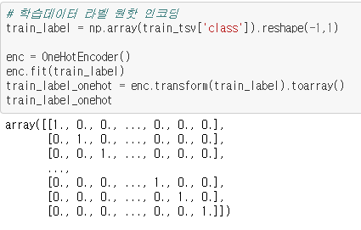
빅데이터 분석 공모전 1팀
데이터 전처리
이미지를 텐서플로우 array로 변환하여 (12800,32,32,2)/(데이터 수, 세로, 가로, RGB 색공간) 의 shape을 만들어 줍니다.
예측해 줄 class열을 원핫 인코딩 해줍니다.

Slide 8
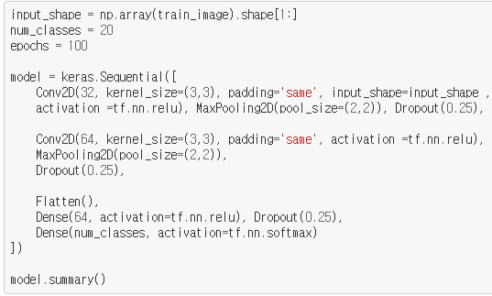
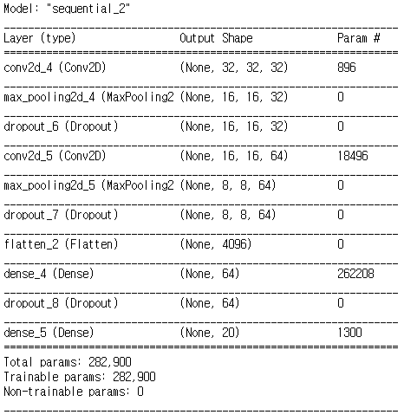
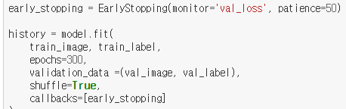
빅데이터 분석 공모전 1팀
모델 학습/예측/평가
3*3의 32개의 필터를 생성합니다.
maxpooling2D를 통해서 주요 값만 뽑아내어 작은 출력값을 만들어줍니다.
flatten () 함수를 사용하여 1차원으로 변환해 줍니다.(Convolution 이나 maxpooling은 주로 2차원을 다루는데, 전결합층에 전달하기 위해서는 1차원으로 바꿔줘야하기 때문)

Slide 9

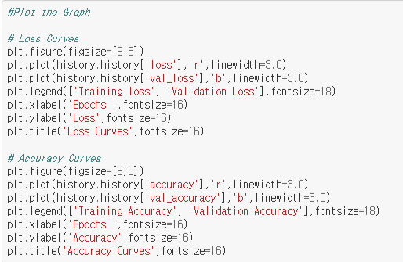
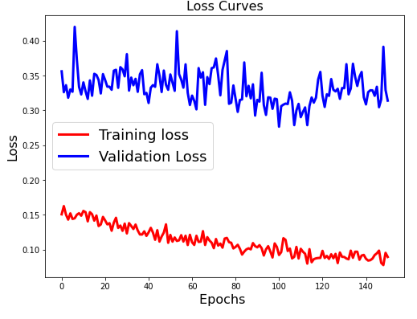
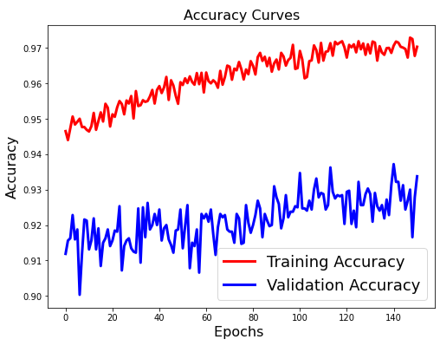
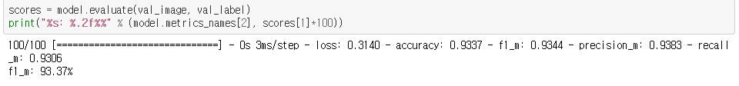
빅데이터 분석 공모전 1팀
학습할수록 loss값은 떨어지고,
accuraccy값은 상승
Scores함수를 통해 accuracy, precision, recall, f1_score 가 약 93% 인 것을 알 수 있습니다.

Slide 10
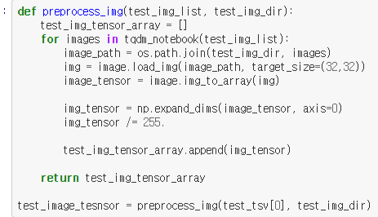
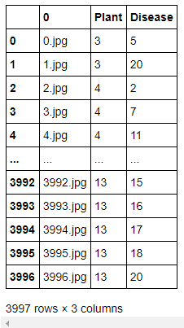

빅데이터 분석 공모전 1팀
모델 제출
예측결과
Test데이터도 동일한 전처리 과정을 실행
Test데이터에 대한 예측확률을 구하고, class값으로 변형

Slide 11



빅데이터 분석 공모전 1팀
주제1 – 중고차 판매기간 예측
구매자
판매자
예상 판매 기간 제공
“마음에 드는 자동차에 대한 구매계획 수립”
“인기차량에 대한 적정 판매 가격
제시 가능”

Slide 12
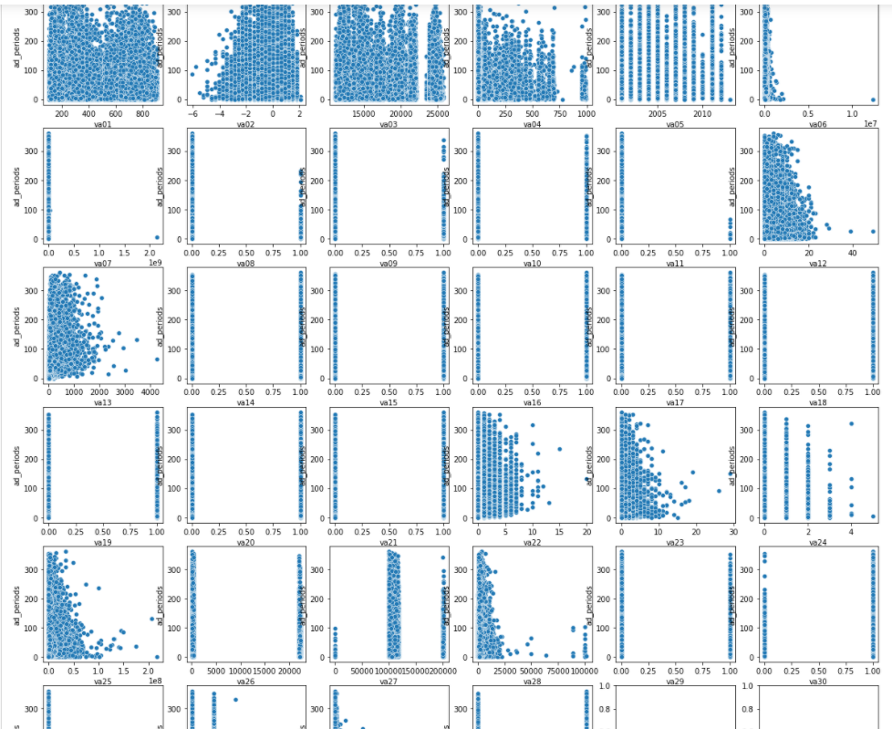
빅데이터 분석 공모전 1팀
데이터 셋
• Feature 변수
- 중고차 매물과 관련한 38개의 Numeric 변수 (va01 ~ va38)
- One-hot encoding된 33개의 Categorical 변수 (dum1_1~dum4~12)
• Target 변수
- 중고차 매물 등록에서부터 실제 판매까지 소요된 기간(ad_periods)

Slide 13
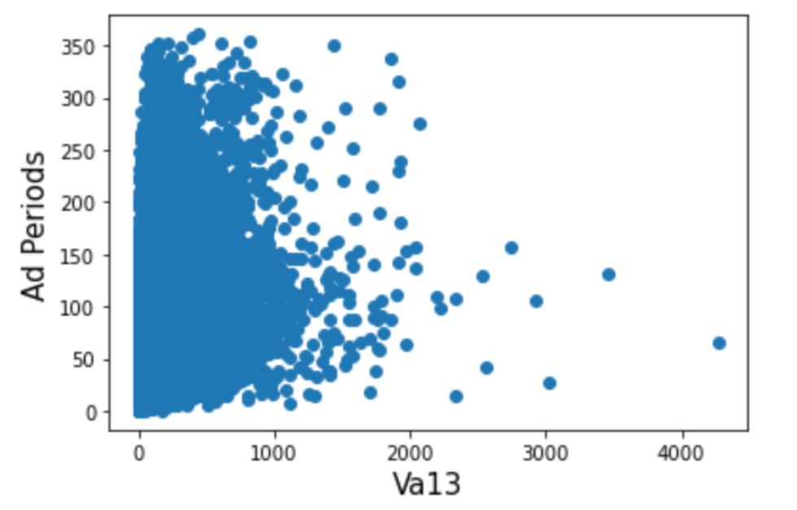
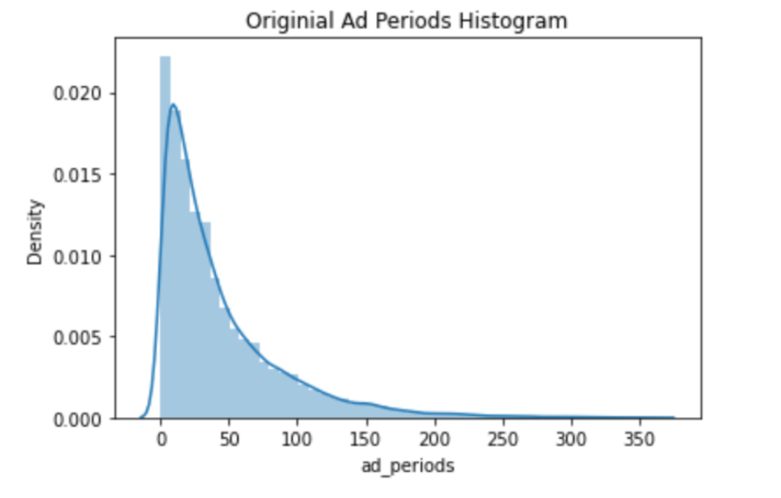
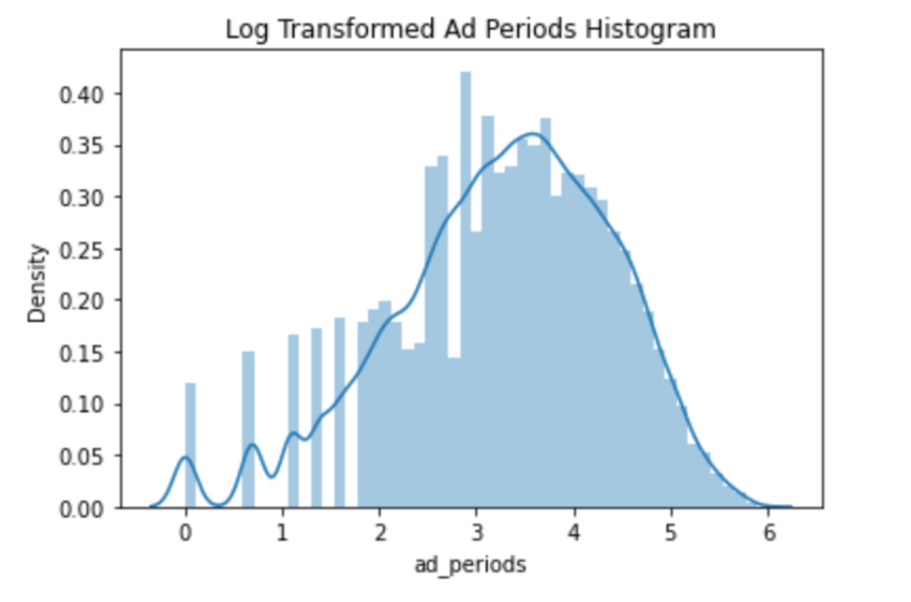
빅데이터 분석 공모전 1팀
데이터 전처리
Step 1. 이상치 전체 제거
Step 2. Target변수 분포 확인 후 정규분포로 변환 ( 로그 변환 )
Step 3. 연속형 Feature변수 skew(왜곡) 정도가 높은 칼럼 로그 변환
Step 4. 회귀계수가 가장 높은 변수 이상치 집중 제거

Slide 14

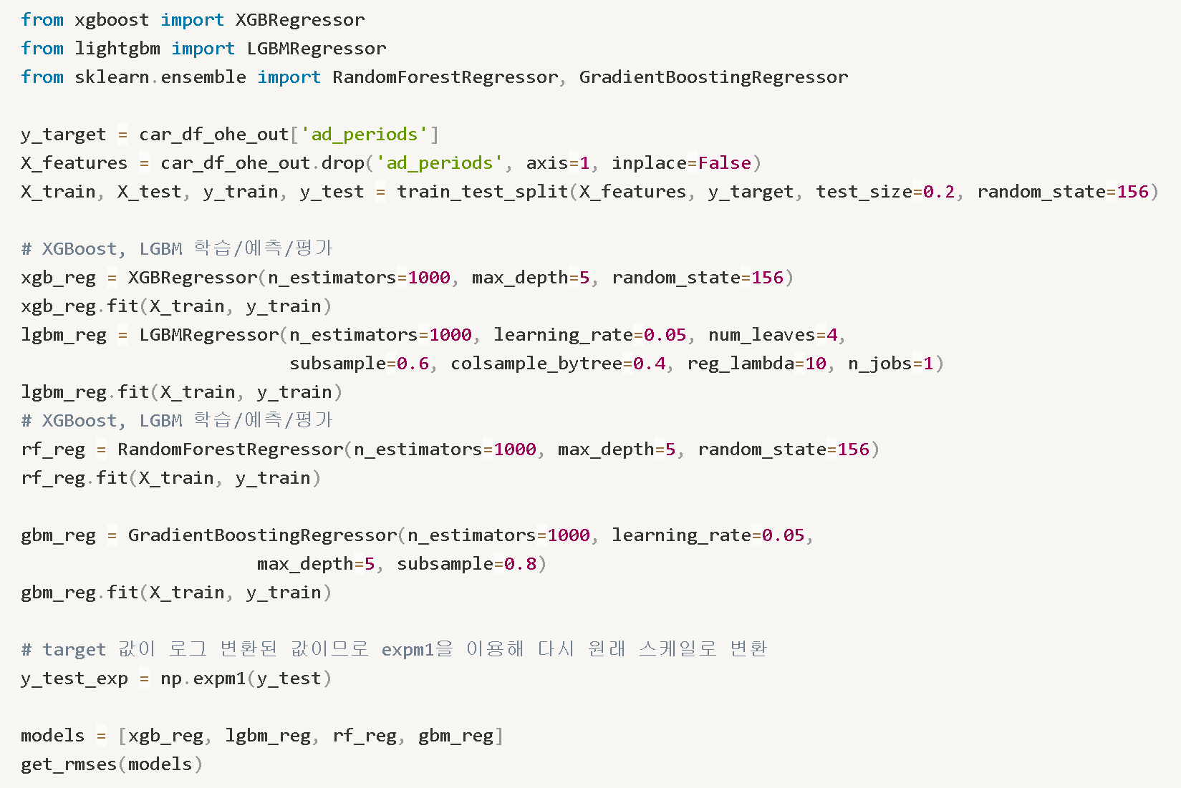




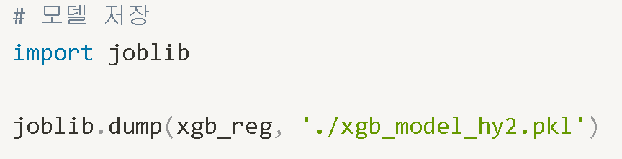
빅데이터 분석 공모전 1팀
모델 학습/예측/평가
• train validation split 후 모델 학습/예측/평가
XGBoost
LightGBM
Random Forest
Gradient Boosting
주의 : target 값이 로그 변환된 값이므로 expm1을 이용해
다시 원래 스케일로 변환하여 RMSE 계산함
• RMSE가 가장 낮은 XGBoost Model Save

Slide 15
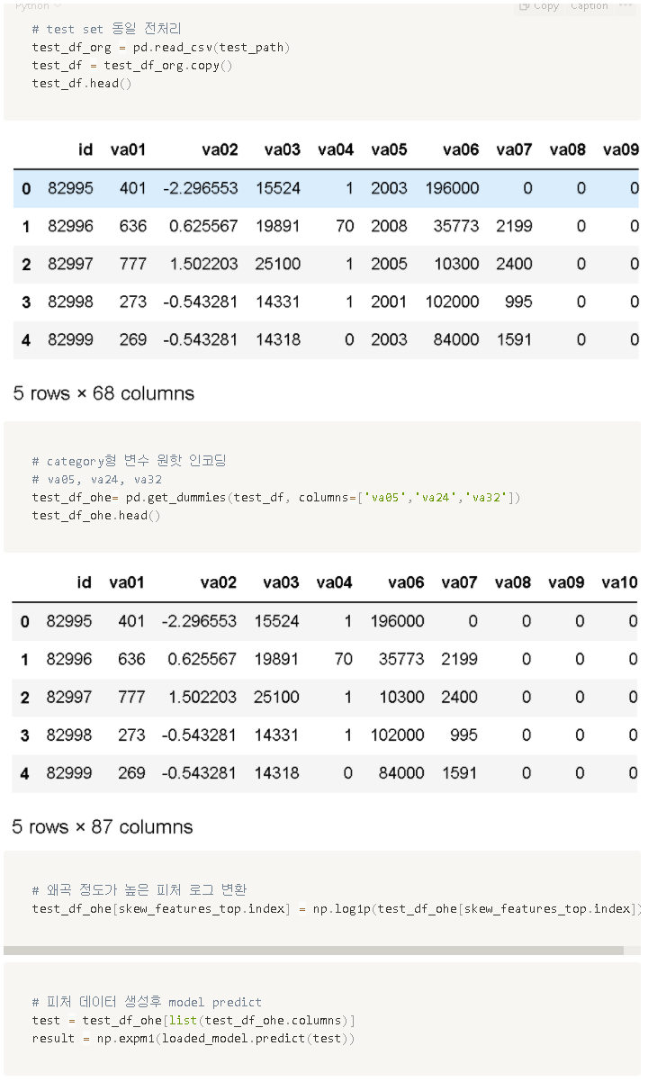

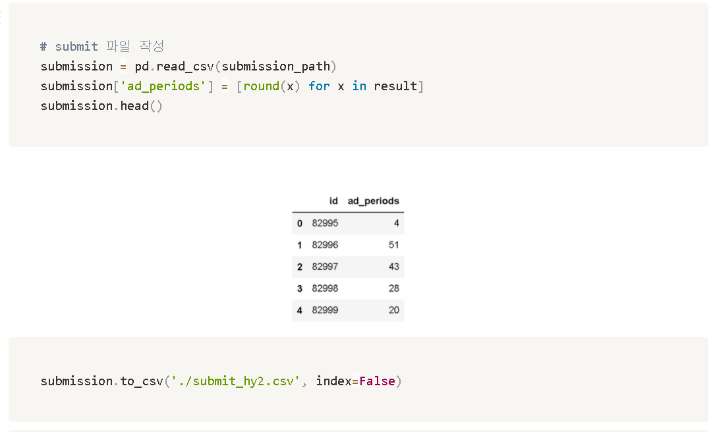
빅데이터 분석 공모전 1팀
모델 제출
• test set도 이상치 제거를 제외한 동일한 전처리 후
model predict
• 예측한 판매기간 submit파일로 작성 후 제출

Slide 16
빅데이터 분석 공모전 1팀
주제2 – 타이어 수요량 예측
• 목표
- 독일 지역 Winter 타이어 수요량 예측
(2015~2019 5년간의 독일 지역 타이어 판매량 일별 데이터, 기타 관련 데이터를 바탕으로 2019년 4분기 타이어 판매량을 예측)
- 출제 배경: 계절성 제품인 윈터 타이어의 수요예측 기반한 SCM 의사결정으로 목표한 영업이익을 달성하는데 도움.
• 출제 배경

Slide 17
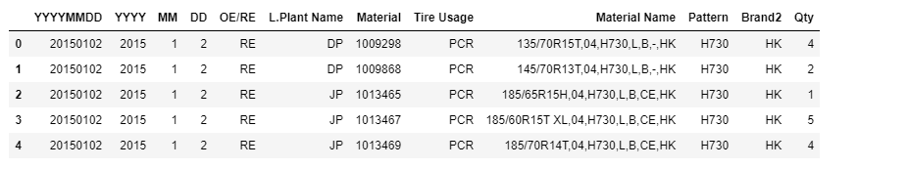
빅데이터 분석 공모전 1팀
데이터 셋
daily_sales.csv
“
”
시계열 데이터로 분석하기 위해서 YYYYMMDD, Qty 만 추출

Slide 18
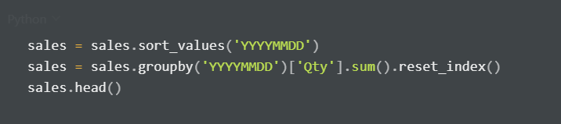
빅데이터 분석 공모전 1팀
데이터 전처리
YYYYMMDD | Qty
2015-01-02 | 4
2015-01-02 | 2
2015-01-02 | 1
2015-01-02 | 5
2015-01-02 | 4
2015-01-02 | 5
2015-01-02 | 1
YYYYMMDD | Qty
2015-01-02 | 22
2015-01-05 | 702
2015-01-06 | 1289
2015-01-07 | 2165
2015-01-08 | 2638
SUM
날짜별 Qty 합산
2015-01-05 | 20
2015-01-05 | 13
2015-01-05 | 28
2015-01-05 | 49
2015-01-05 | 55
2015-01-05 | 68
2015-01-05 | 103
2015-01-06 | 121

Slide 19

빅데이터 분석 공모전 1팀
Resampling
“
”
Resampling이란?
시간 간격을 재조정할 수 있는 연산이다.
이 때, 시간 구간이 작아지면 데이터 양이 증가해서 업-샘플링(up-sampling)이라 하고,
시간 구간이 커지면 데이터 양이 감소해서 다운-샘플링(down-sampling)이라 부른다.
여기서는 ‘주‘ 단위 중간값으로 다운 샘플링 하였다.
YYYYMMDD | Qty
2015-01-02 | 22
2015-01-05 | 702
2015-01-06 | 1289
2015-01-07 | 2165
2015-01-08 | 2638
YYYYMMDD | Qty
2019-01-06 | 10397
2019-01-13 | 5369
2019-01-20 | 4449
2019-01-27 | 3478
2019-02-03 | 4508

Slide 20
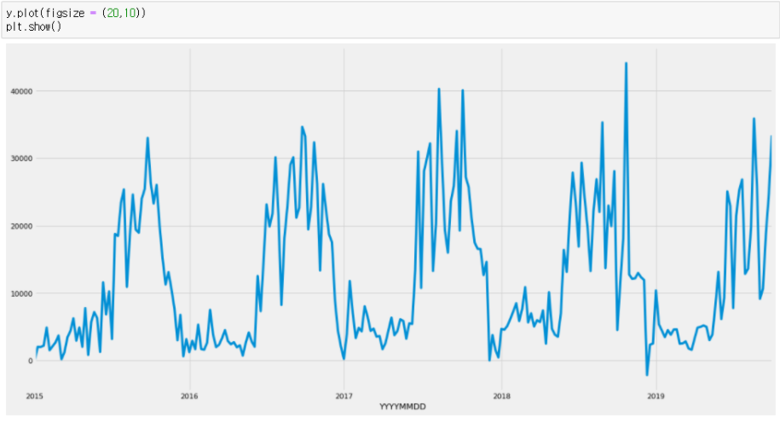
빅데이터 분석 공모전 1팀
데이터 시각화
2015년부터 2019년까지 다운 샘플링된 데이터를 그래프로 시각화함
계절성이 뚜렷하게 나타나는 것처럼 보임

Slide 21
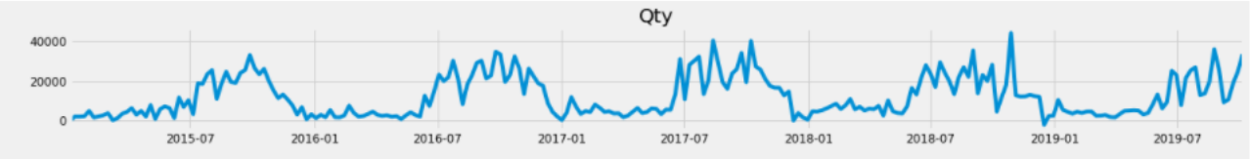
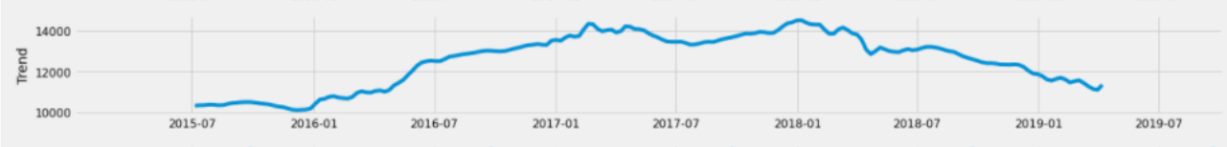
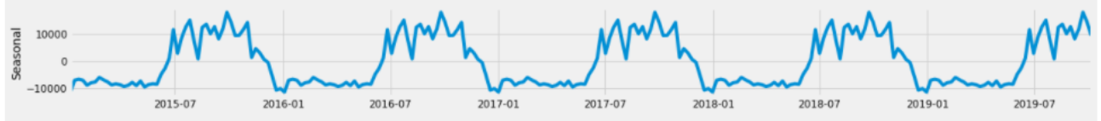
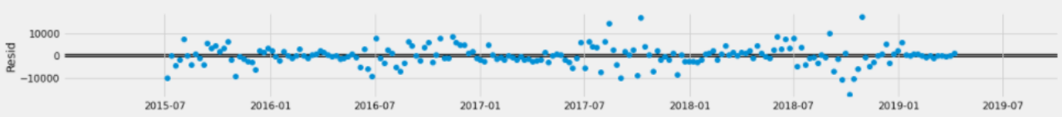
빅데이터 분석 공모전 1팀
원데이터(Raw data)
추세+순환(Trend)
계절성(Seasonal)
잔차(Residual)
Decomposition plot으로 시계열 구성요소를 분해해서 봄

Slide 22
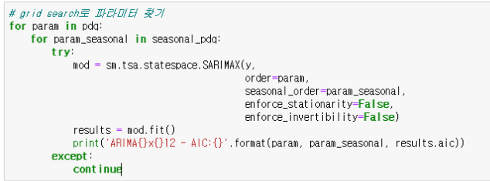
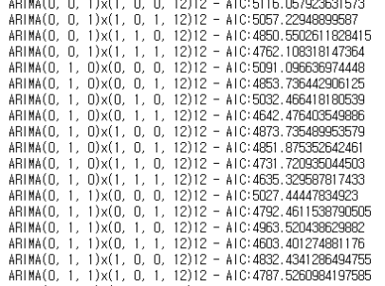
빅데이터 분석 공모전 1팀
모델 학습/예측/평가
계절성 있는 시계열 모델 중 Grid Search를 통해 (p,d,q)값을 설정
ARIMA(1,1,1)(0,1,1,12)
ARIMA(1,1,1)(1,1,1,12)
ARIMA(1,1,1)(0,1,0,12)
AIC가 상대적으로 작은
를 선택하여 비교해봄

Slide 23
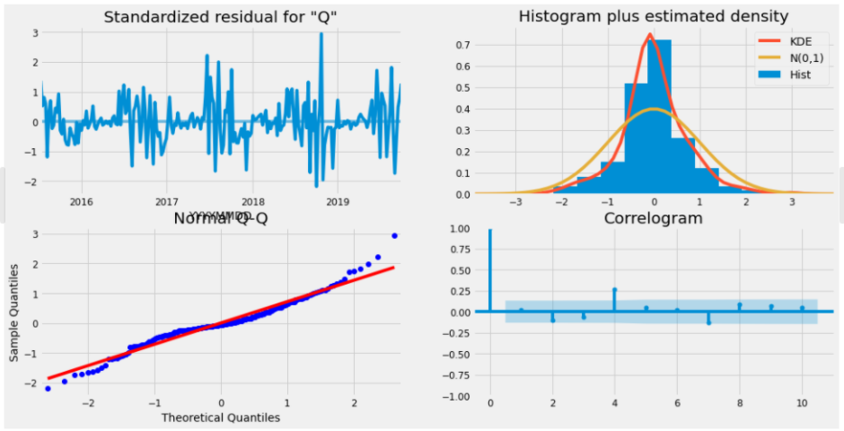
빅데이터 분석 공모전 1팀
모델 잔차가 정규 분포에 가깝고, 잔차의 선형성, ACF, PACF를 보았을 때 가장 적합
ARIMA(1,1,1)(0,1,1,12) 선택

Slide 24
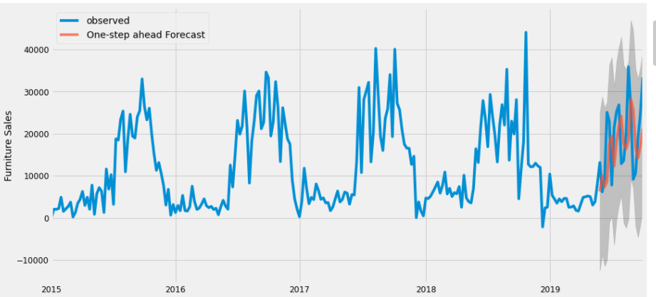
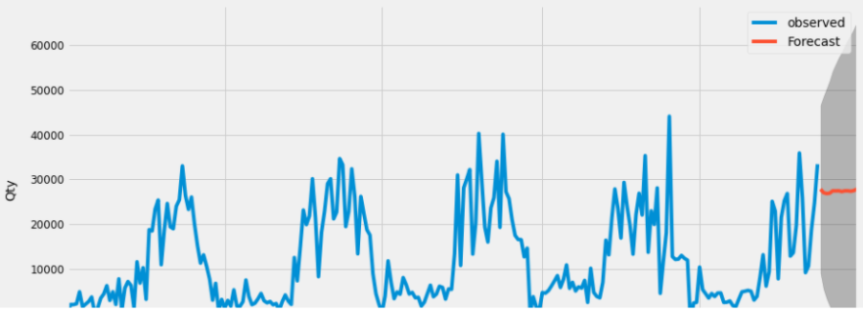
빅데이터 분석 공모전 1팀
Train: 2014.01~2019.05
Validation: 2019.06~2019.09
Test: 2019.10~2019.12월
3개월치의 Qty를 예측!

Slide 25
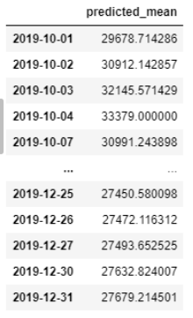
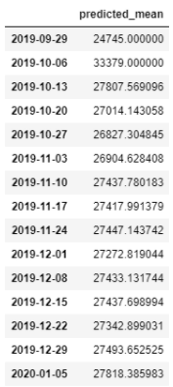
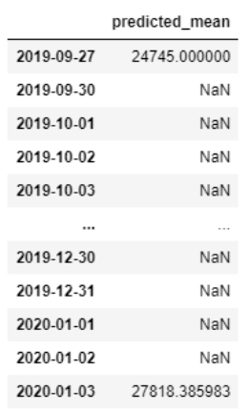
빅데이터 분석 공모전 1팀
결과
예측값
(down 샘플링 되어있음)
예측값
(up 샘플링 하여 주말을 제외한 모든 일자를 표시)
예측값_최종
(NaN 값을 사이의 추세 값으로 대체)

Slide 26
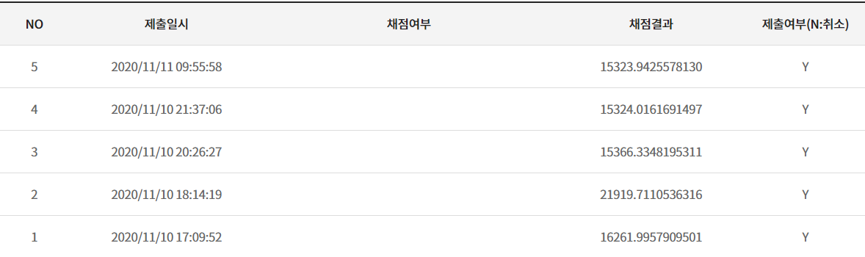
빅데이터 분석 공모전 1팀
좋아지는 결과로 채점결과 15323.94로 8등!

Slide 27

빅데이터 분석 공모전 1팀
주제3 – 육군 민원 분류 모델
국민생각 알리미 활용하여 국민 민원에 발빠르게 대응하기 위한 모델 개발
국민생각 알리미: 육군 SNS 계정 게시글 댓글 카테고리 분류 (긍정/부정/중립)
출제
배경
식물, 병충해 종류 이미지 분류
중고차 판매기간 예측
AI를 활용한 VoC 수집을 통해 CS를 높이기 위한 노력이 활발하게 진행되고 있음
국민들의 다양한 민원을 AI를 통해 수집•분류•수렴하여 국가 기관인 육군의 위상과 신뢰도를 높일 수 있음
데이터셋
데이터 Source
육군 Youtube 120개 동영상 댓글
육군 Facebook 30개 게시글 댓글
육군 Instagram 150개 게시글 댓글
데이터 구조
- comment: 댓글 내용
- label: 댓글의 중립/긍정/부정 여부
육군 민원 모델 분류
독일 지역 Winter 타이어 수요 예측
채점방식
F1-Score

Slide 28
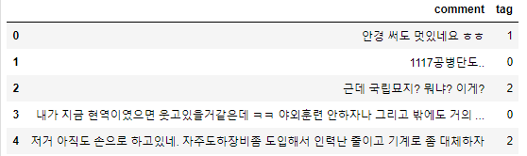
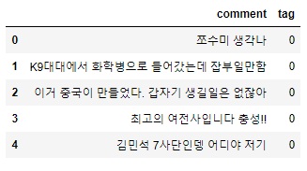
빅데이터 분석 공모전 1팀
데이터 셋
- Train 데이터 셋
식물, 병충해 종류 이미지 분류
중고차 판매기간 예측
- Test 데이터 셋
육군 민원 모델 분류
Notes:
Train과 Test 데이터 셋 확인
- 최종 에측 결과를 Test 데이터의 ‘tag’에 넣음

Slide 29
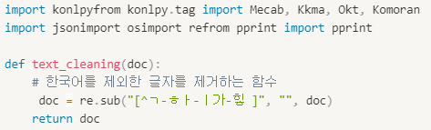

빅데이터 분석 공모전 1팀
데이터 전처리
텍스트 전처리를 위해 한국어를 제외한 글자를 제거하는 text_cleaning 함수 정의
식물, 병충해 종류 이미지 분류
MyTokenizer() 클래스
자연어처리(NLP)에서 형태소를 분리하는 데이터 전처리 패키지인 Konlpy 사용
Konlpy에서 제공하는 Mecab을 사용하여 pos 클래스를 적용해 텍스트에서 품사 정보 정보를 부착하여 변환
독일 지 Winter 타이어 수요 예측
Notes:
- 텍스트 전처리를 위해 한국어를 제외한 글자를 제거하는 함수 text_cleaning 정의
MyTokenizer() 클래스
- 자연어처리(NLP)에서 형태소를 분리(형태소 단위 토크나이징)하는 데이터 전처리 패키지인 Konlpy 사용
Konlpy에서 제공하는 Mecab을 사용하여 pos 클래스를 적용해 텍스트에서 품사 정보 정보를 부착하여 변환

Slide 30

빅데이터 분석 공모전 1팀
모델 학습/예측/평가
Pipeline 객체 이용하여 데이터 가공, 변환 등의 전처리와 학습 알고리즘 적용을 한꺼번에 수행
식물, 병충해 종류 이미지 분류
중고차 판매기간 예측
피처 벡터화/추출: 가공된 텍스트에서 피처를 추출하고 여기에 벡터 값을 할당하는 것으로, BOW 방법 중 TF-IDF 기반 벡터화 사용
학습 알고리즘으로 SVM 사용
특성 공간의 차원과 독립하여 학습하여 특성의 수가 아니라 데이터를 분리하는 한계선에 기초하여 복잡성을 측정함 (과도적합 보호방식)
문서 벡터는 희소하게 존재
대부분의 문서 분류 문제는 선형적으로 분리할 수 있음
육군 민원 모델 분류
독일 지역 Winter 타이어 수요 예측
Notes:
train_test_split으로 train set 80%, validation set 20% 비율로 데이터 분할
Pipeline 객체 이용하여 데이터 가공, 변환 등의 전처리와 학습 알고리즘 적용을 한꺼번에 수행
피처 벡터화/추출: 가공된 텍스트에서 피처를 추출하고 여기에 벡터 값을 할당하는 것으로, 대표적인 방법은 BOW와 Word2Vec이 있으며, BOW는 대표적으로 Count 기반과 TF-IDF 기반 벡터화가 있음
이중 TF-IDF 기반 벡터화 사용
학습 알고리즘으로 SVM 사용
- 특성 공간의 차원과 독립하여 학습하여 특성의 수가 아니라 데이터를 분리하는 한계선에 기초하여 복잡성을 측정함 (과도적합 보호방식)
문서 벡터는 희소하게 존재
대부분의 문서 분류 문제는 선형적으로 분리할 수 있음

Slide 31


빅데이터 분석 공모전 1팀
하이퍼 파라미터 튜닝
GridSearchCV를 이용하여 SVC의 하이퍼 파라미터 조정
C, gamma, kernel
식물, 병충해 종류 이미지 분류
중고차 판매기간 예측
육군 민원 모델 분류
독일 지역 Winter 타이어 수요 예측
Notes:
GridSearchCV를 이용하여 SVC의 하이퍼 파라미터 조정
C, gamma, kernel

Slide 32

빅데이터 분석 공모전 1팀
모델 제출
• test set 동일 과정 수행
식물, 병충해 종류 이미지 분류
중고차 판매기간 예측
예측
0 (중립)
0 (중립)
0 (중립)
1 (긍정)
0 (중립)
육군 민원 모델 분류
독일 지역 Winter 타이어 수요 예측
Notes:
Train 데이터셋의 전처리와 동일하게 Test 데이터셋도 전처리 적용

Slide 33

빅데이터 분석 공모전 1팀
식물, 병충해 종류 이미지 분류
감사합니다
중고차 판매기간 예측
육군 민원 모델 분류
독일 지역 Winter 타이어 수요 예측
Notes:
Train 데이터셋의 전처리와 동일하게 Test 데이터셋도 전처리 적용

